Slide 2
ANOTACE
a) PRÁCE JE URČENA PRO ŽÁKY 7. ROČNÍKU
B) TÉMA: USA
C) CÍL UČEBNÍHO MATERIÁLU:
žáci se seznámí s administrativním členěním, státním zřízením a hlavním městem USA.
D) POMŮCKY: školní atlas světa (s. 46-47).
E) KLÍČOVÁ SLOVA: federální distrikt, kongres, Bílý dům, Soch svobody, New York, Chicago.
F) PILOTÁŽ: prezentací si žáci rozšířili své vědomosti o druhém největším státu Ameriky. Prezentované pojmy vyhledávali ve školním atlase (s. 46-47).

Slide 3

Spojené státy americké se skládají z 50 států a jednoho federálního distriktu –
District of Columbia, v němž leží federální hlavní město
Washington, D.C

Slide 4
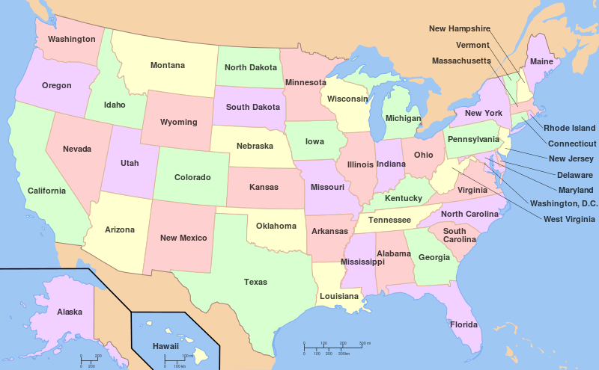
ROZLOHA: 9 631 214 km²
POČET OBYVATEL: 308,7 milionů

Slide 5
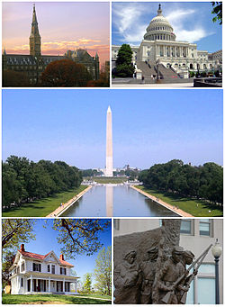
HLAVNÍ MĚSTO sídlo prezidenta, Kongresu a Nejvyššího soudu. Jméno města vzniklo jako pocta prvnímu preziden-tovi USA Georgi Washingtonovi.

Slide 6
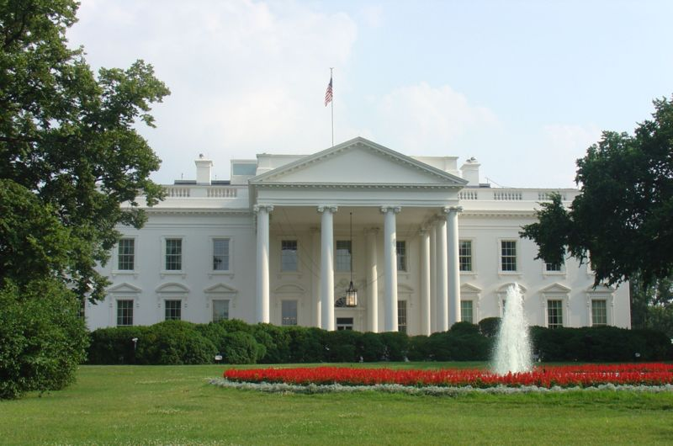
BÍLÝ DŮM

Slide 7
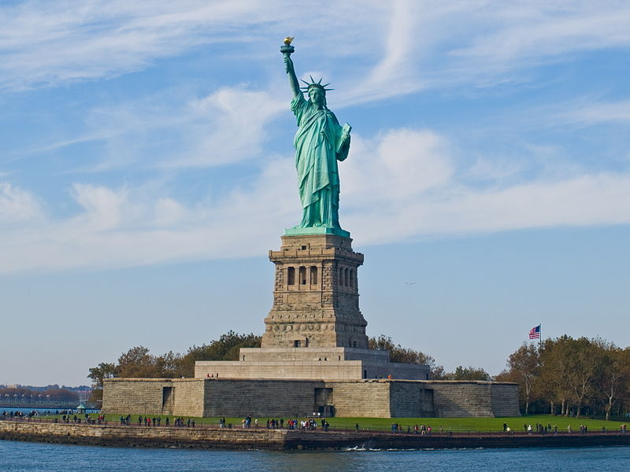
„Svoboda přinášející světlo světu“ stojí na Ostrově svobody u New Yorku.

Slide 8
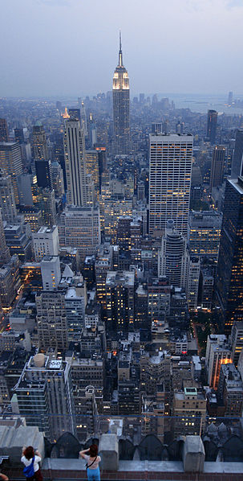
New York nejlidnatější město USA, centrum světového obchodu a finančnictví.
Sídlo OSN.
Pohled na Manhattan a
Empire State Building (102patrová budova), známá z filmu King Kong.

Slide 9
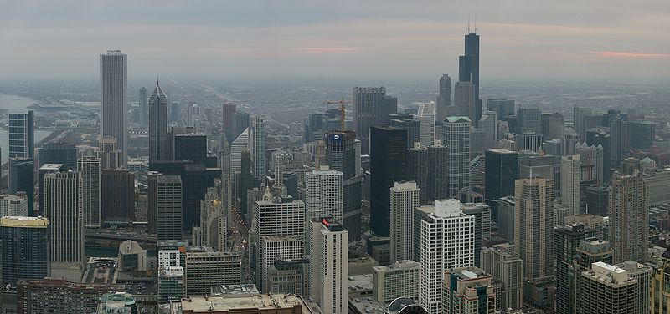
Chicago je třetí nejlidnatější město.
Díky velkému množství parků se městu přezdívá „Město v zahradě.“

Slide 10
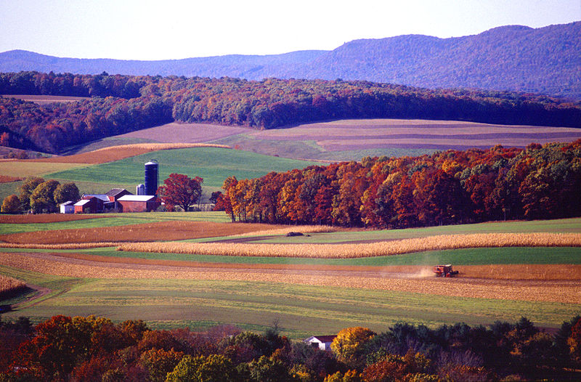
Typická krajina v oblasti od Velkých jezer po severovýchod Spojených států

Slide 11
Zdroj informací:
Vložil uživatel, Zscoud370. Http://cs.wikipedia.org [online]. 29. 7. 2010, 06:07[cit. 2012-10-22]. Soubor:Flag of the United States.svg. Dostupné z WWW: http://cs.wikipedia.org/w/index.php?title=Soubor:Flag_of_the_United_States.svg&page=1
Vložil uživatel, MissMJ. Http://cs.wikipedia.org [online]. 31. 8. 2011, 05:54[cit. 2012-10-22]. Soubor:Map of USA with state names.svg. Dostupné z WWW:
< http://cs.wikipedia.org/wiki/Soubor:Map_of_USA_with_state_names.svg>.
Vložil uživatel, Epicadam. Http://cs.wikipedia.org [online]. 25. 6. 2011, 18:56[cit. 2012-10-22]. Soubor:DCmontage4.jpg. Dostupné z WWW:
<http://cs.wikipedia.org/wiki/Soubor:DCmontage4.jpg>.
Vložil uživatel, AmericanXplorer13. Http://cs.wikipedia.org [online]. 25. 10. 2006, 23:22[cit. 2012-10-22]. Soubor:Whtehousenorth.jpg.
< http://cs.wikipedia.org/wiki/Soubor:Whtehousenorth.jpg>.
Vložil uživatel, UpstateNYer. Http://cs.wikipedia.org [online]. 2. 3. 2009, 00:02[cit. 2012-10-22]. Soubor:Statue of Liberty, NY.jpg. Dostupné z WWW:
< http://cs.wikipedia.org/wiki/Soubor:Statue_of_Liberty,_NY.jpg>.
Vložil uživatel, Jeff G. Http://cs.wikipedia.org [online]. 29. 10. 2007, 04:27[cit. 2012-10-22]. Soubor:Top of the rock panorama of empire state building.jpg. Dostupné z WWW: < http://cs.wikipedia.org/wiki/Soubor:Top_of_the_rock_panorama_of_empire_state_building.jpg>.

Slide 12
Vložil uživatel, Dschwen. Http://cs.wikipedia.org [online]. 14. 12. 2007, 20:18[cit. 2012-10-22]. Soubor:John Hancock Center pano view.jpg. Dostupné z WWW:
< http://cs.wikipedia.org/wiki/Soubor:John_Hancock_Center_pano_view.jpg>.
Vložil uživatel, ArnoldReinhold. Http://cs.wikipedia.org [online]. 4. 8. 2005, 14:41[cit. 2012-10-22]. Soubor:Farming near Klingerstown, Pennsylvania.jpg. Dostupné z WWW:
< http://cs.wikipedia.org/wiki/Soubor:Farming_near_Klingerstown,_Pennsylvania.jpg>.
ŠKOLNÍ ATLAS SVĚTA. Vydala Kartografie Praha, a.s. 1998. ISBN 80-7011-582-3.
Strana 46-47.

